Slide 1




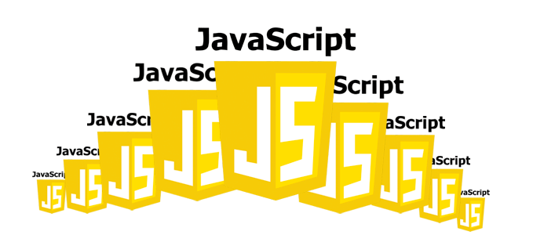
Introdução ao Desenvolvimento Web
HTML, CSS e JavaScript

Slide 2
O que veremos neste curso
O que é o desenvolvimento Web?
Quais as modalidades de sites?
Quais as etapas do desenvolvimento Web?
Introdução ao HTML
Introdução ao CSS
Introdução ao JavaScript
Git e GitHub
Hospedagem

Slide 3

O que é o desenvolvimento Web?
Muito mais que criação de uma página na internet ou intranet.
Codificar sites;
páginas;
portais;
aplicativos web.

Slide 4
Quais as modalidades de sites?
Estático - Um site estático é aquele com conteúdo estável, onde cada usuário vê exatamente a mesma coisa em cada página individual
Dinâmico - é aquele em que o conteúdo é carregado de forma dinâmica, permitindo que ele mude de acordo com o usuário

Slide 5

Quais as etapas do desenvolvimento Web?
Concepção da Ideia;
Estudo das referências;
Desenvolvimento banco de dados;
Criação do sket de modelo;
Desenvolvimento da arte;

Slide 6
Quais as etapas do desenvolvimento Web?
Definição das cores;
Desenvolvimento textual;
Definição das fontes;
Desenvolvimento do código;
Teste de funcionamento;
Contratação do domínio;
Hospedagem;

Slide 7
Introdução ao HTML
HTML (Linguagem de Marcação de HiperTexto) é o bloco de construção mais básico da web. Define o significado e a estrutura do conteúdo da web.
(https://developer.mozilla.org/pt-BR/docs/Web/HTML)
De HTML para HTML5 – São duas partes da mesma tecnologia, mas com um upgrade.
A história – criada em 1991 por Tim Berners-Lee, no CERN (European councilfor nuclear research)
(https://www.infoescola.com/informatica/html/)
Estrutura – Involucro, Cabecalho e corpo. (links e tags)

Slide 8
Introdução ao CSS
CSS ( Cascading Style Sheets ou Folhas de Estilo em Cascata) é uma linguagem de estilo usado para descrever a apresentação de um documento escrito em Html ou XML
(https://developer.mozilla.org/pt-BR/docs/Web/CSS)
De CSS para CSS3 – São duas partes da mesma tecnologia, mas com um upgrade.
A história – proposto pela primeira vez em Outubro de 1994, por Hakon Lie, em 1995 CSS1 pela W3C.
(https://www.infoescola.com/informatica/cascading-style-sheets-css/)

Slide 9
Introdução ao JavaScript
JavaScript é uma linguagem leve, interpretada e baseada em objetos com funções de primeira classe , mais conhecida como a linguagem de script para páginas Web, mas usada também em vários outros cenários fora browser.
(https://developer.mozilla.org/pt-BR/docs/Web/JavaScript)
Linguagem fracamente tipada
JavaScript vs Java
A história – desenvolvida por Brendan Eich (então empregado na Netscape Corporation) em meados de 1995.
(https://developer.mozilla.org/pt-BR/docs/Glossary/JavaScript)

Slide 10
Git e GitHub
O que é o Git e GitHub?
Git – é um sistema de controle de versões distribuído.
(https://books.google.com.br/books?hl=pt-BR&lr=&id=gkWGDQAAQBAJ&oi=fnd&pg=PT7&dq=o+que+%C3%A9+o+git&ots=x_X3DOG0yj&sig=pPKRCfQbBPeqhoZ0grppWVaVFcA#v=onepage&q=o%20que%20%C3%A9%20o%20git&f=false)
GitHub – é uma plataforma de hospedagem de código-fonte e arquivos com controle de versão usando o git.
(https://pt.wikipedia.org/wiki/GitHub)

Slide 11
Hospedagem
O que é uma hospedagem?
Hospedagem é o local onde fica armazenados os arquivos de seu site para acesso pela internet. A hospedagem possui os serviços necessários para entregar ao usuário tudo pronto para que ele, através do navegador, consiga visualizar o resultado final, também é importante comentar que existem vários tipos de hospedagem, dependendo de sua necessidade.

Slide 12
Conhecimento é algo que ninguém pode tomar de você, permanece no tempo e quanto maior mais se conhece e mais se percebe que é necessário mais.
Então não se limite somente neste curso, existe um mundo de possibilidade para todos nós através das vias de comunicação.
Bye Bye!

